Slide 1
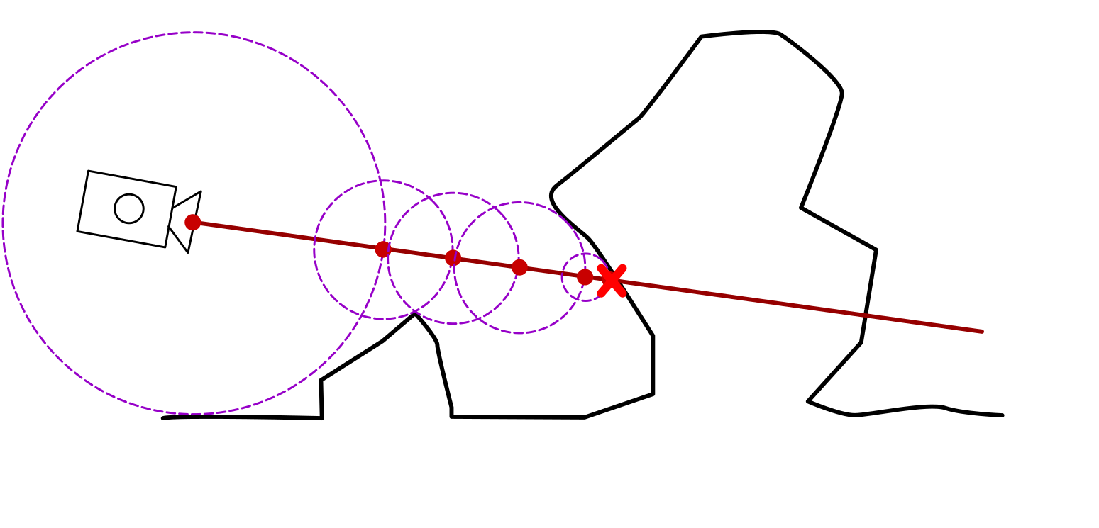
Ray Marching
Camille Schreck

Slide 2
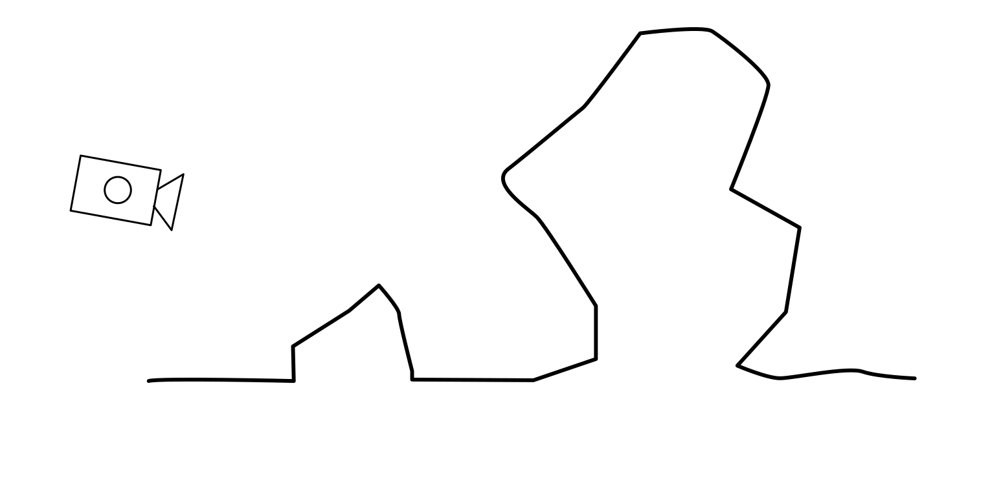
Ray marching

Slide 3
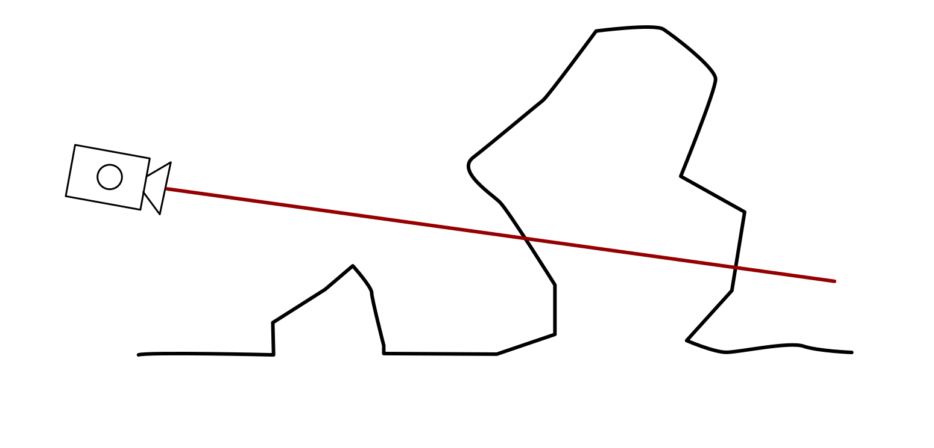
Ray marching

Slide 4
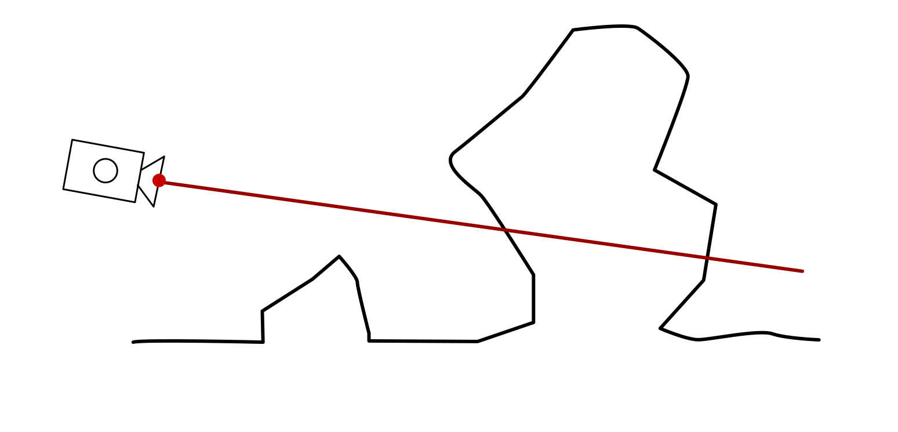
Ray marching

Slide 5

Ray marching

Slide 6
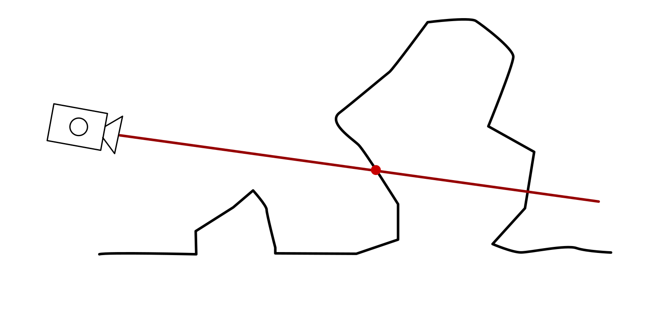
Ray marching

Slide 7
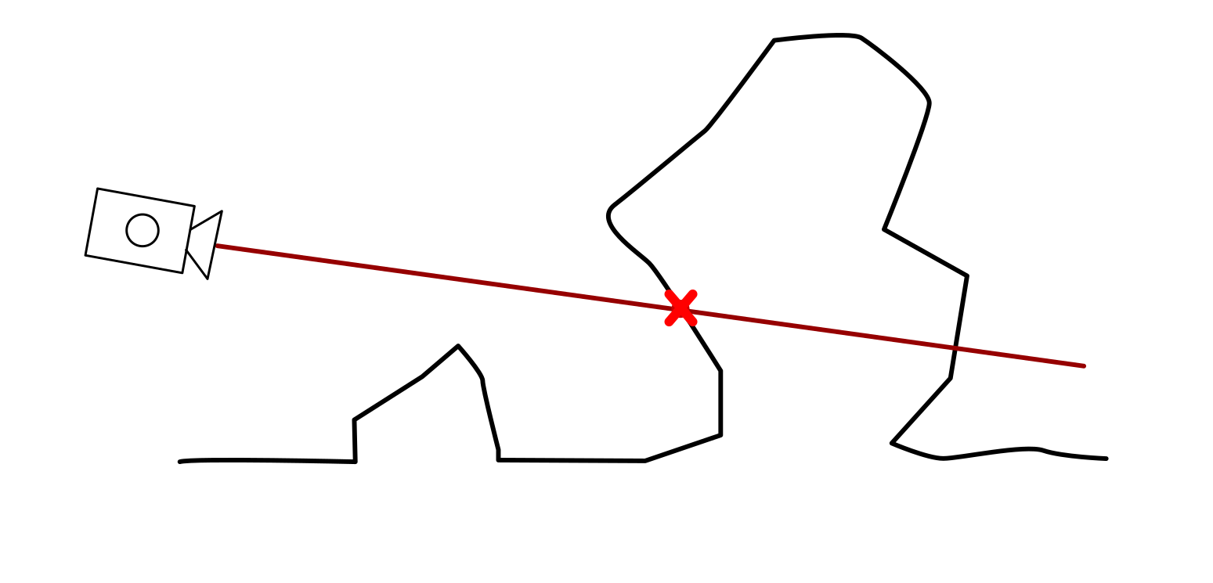
Ray marching

Slide 8
Ray marching: constant step

Slide 9
Ray marching: constant step

Slide 10
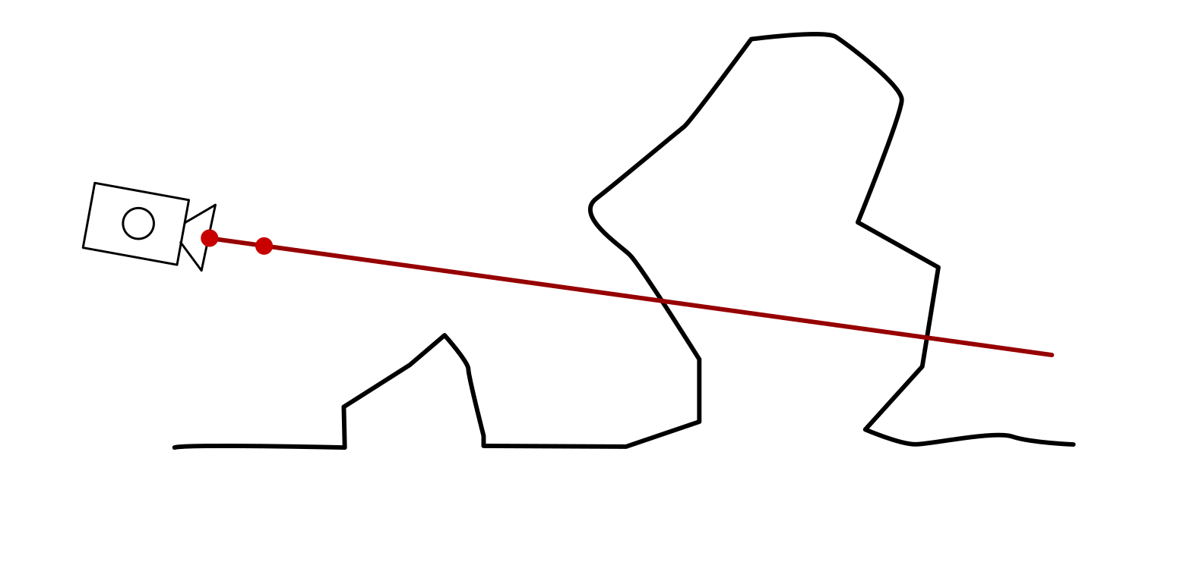
Ray marching: constant step

Slide 11
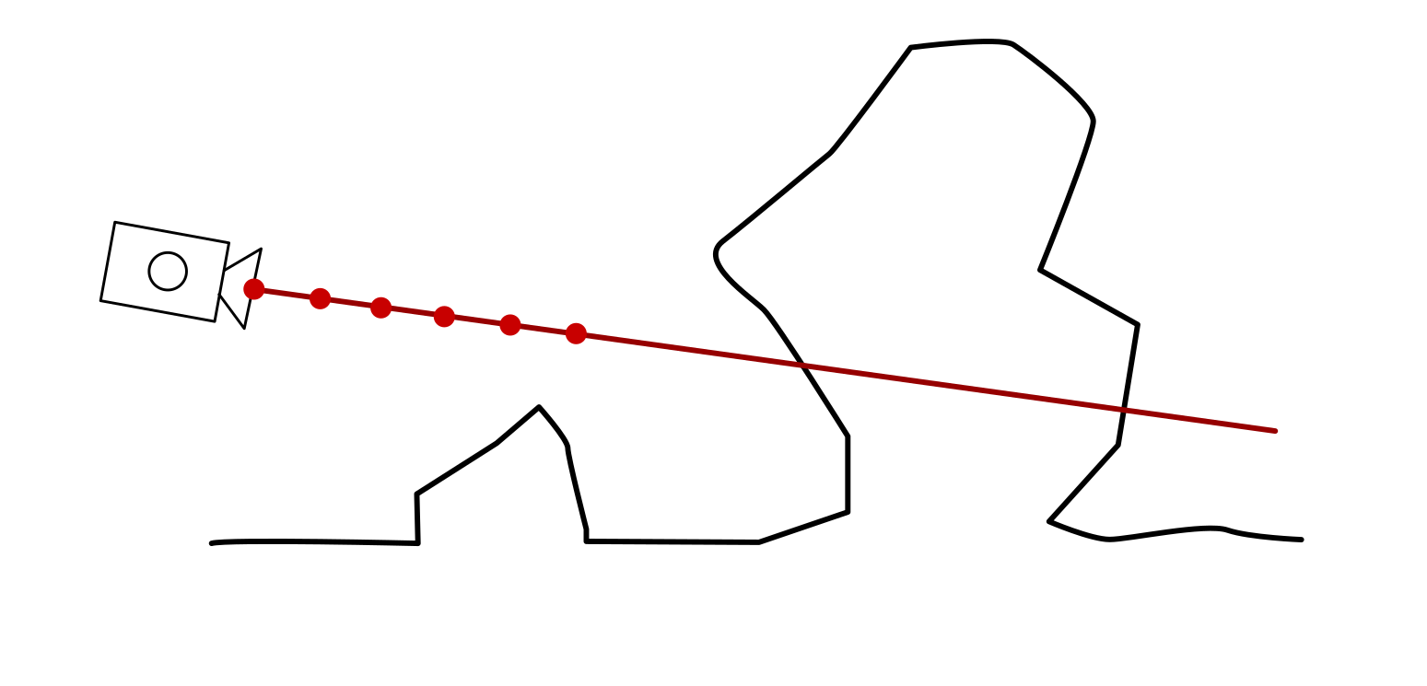
Ray marching: constant step

Slide 12
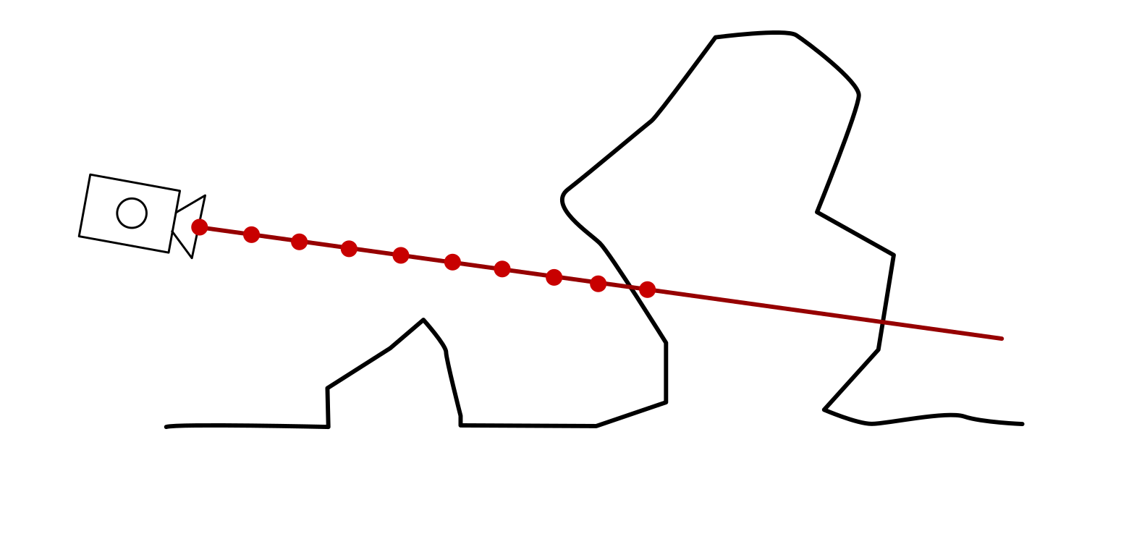
Ray marching: constant step

Slide 13
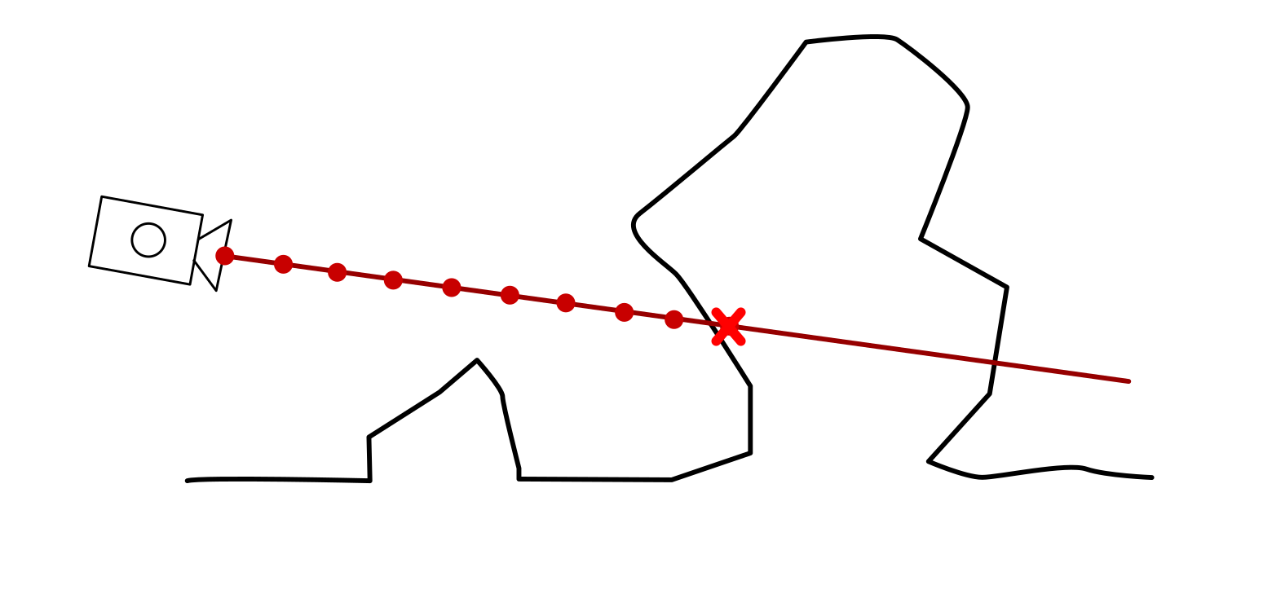
Ray marching: constant step

Slide 14

Signed Distance Field (SDF)

Slide 15
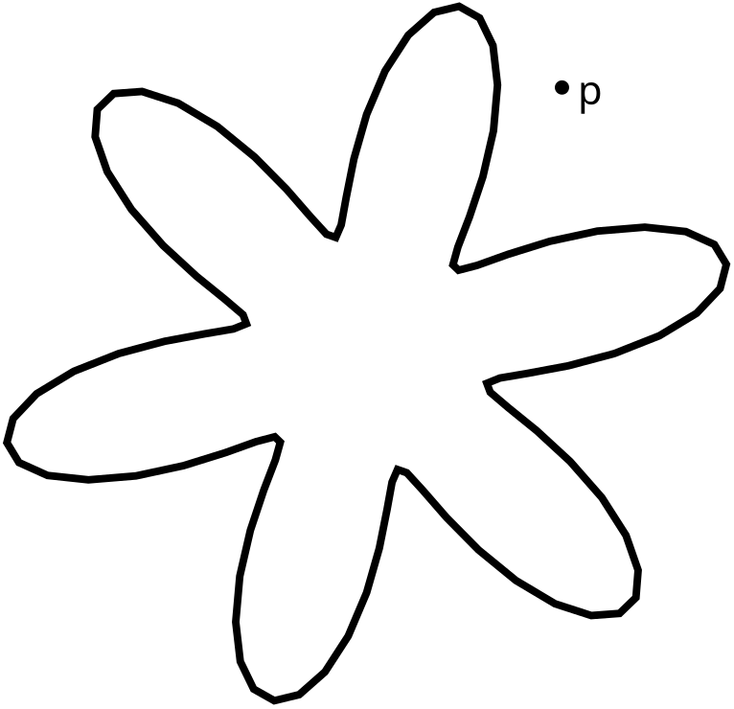
Signed Distance Field (SDF)

Slide 16
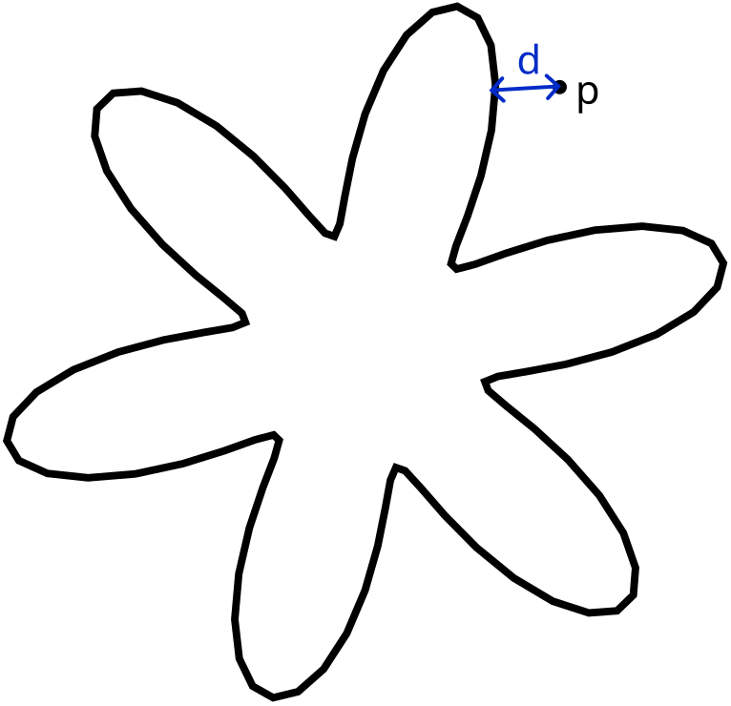
Signed Distance Field (SDF)
sdf(p) = d

Slide 17
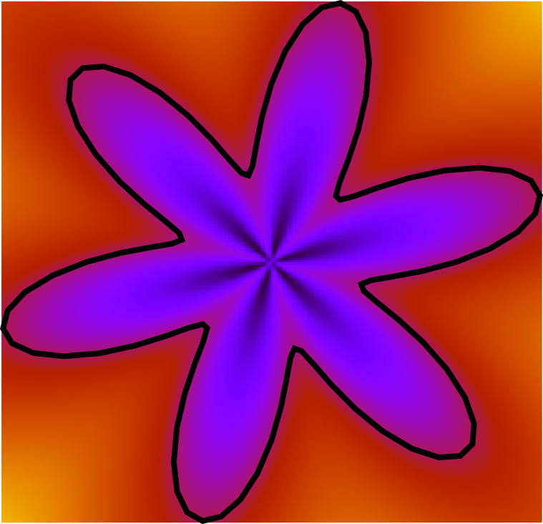
Signed Distance Field (SDF)

Slide 18
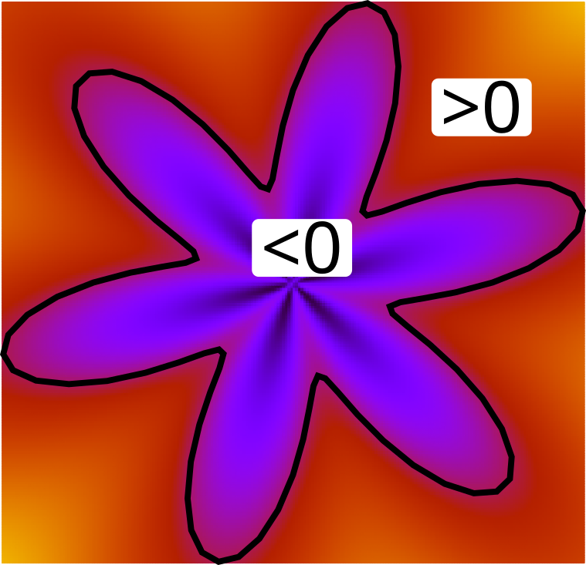
Signed Distance Field (SDF)

Slide 19
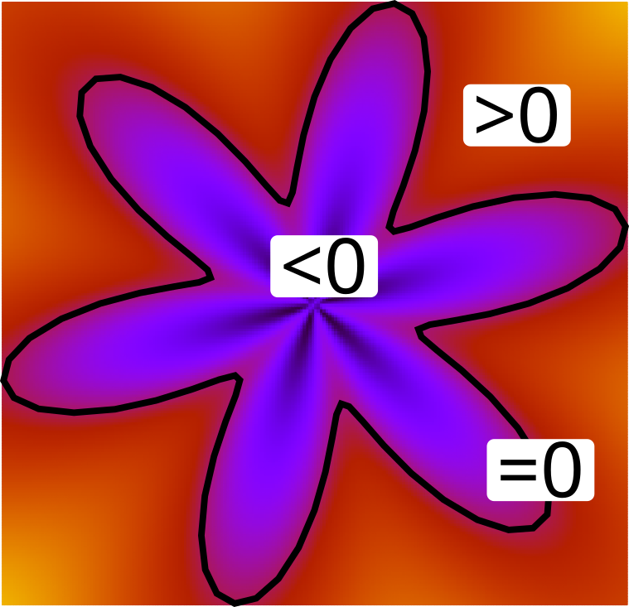
Signed Distance Field (SDF)

Slide 20
Ray Marching: SDF

Slide 21
Ray Marching: SDF

Slide 22
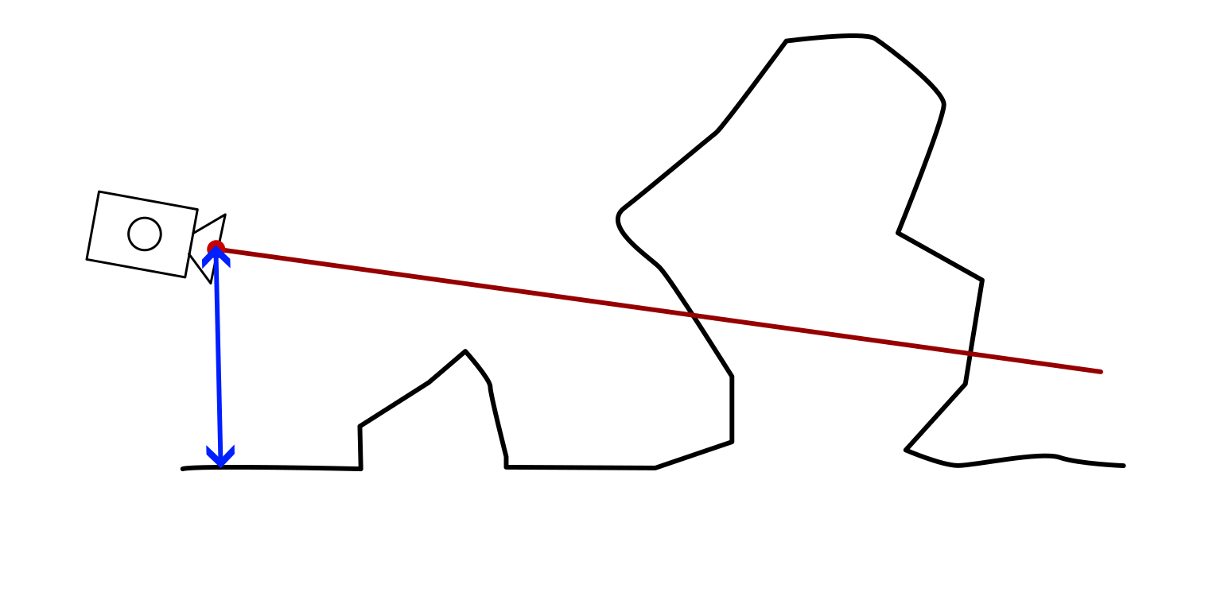
Ray Marching: SDF

Slide 23
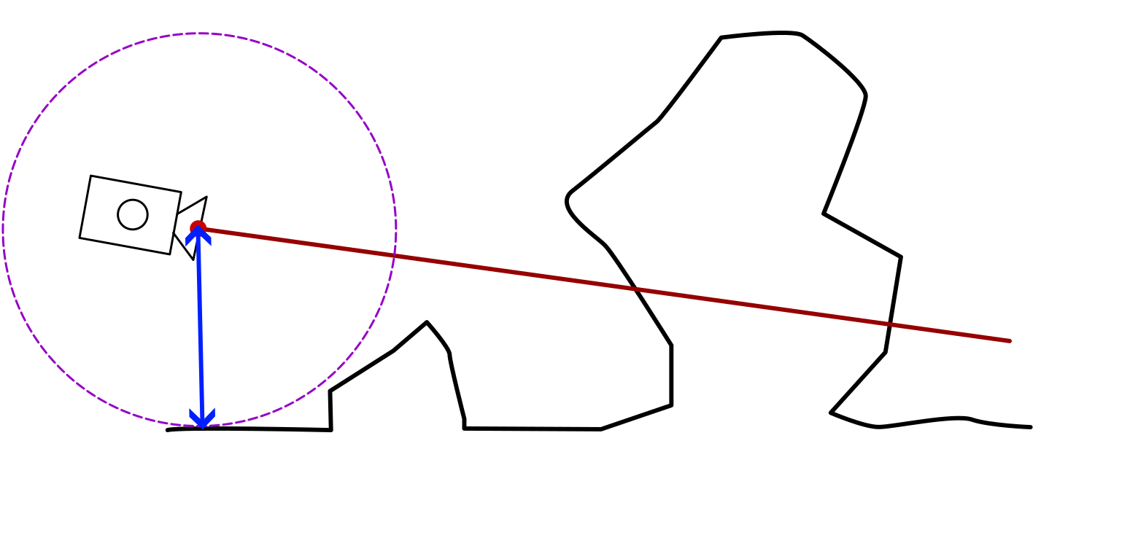
Ray Marching: SDF

Slide 24
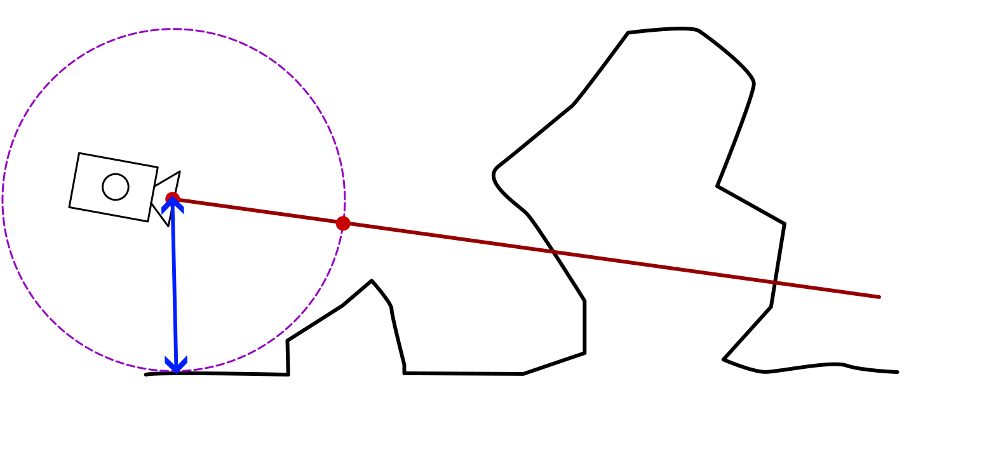
Ray Marching: SDF

Slide 25
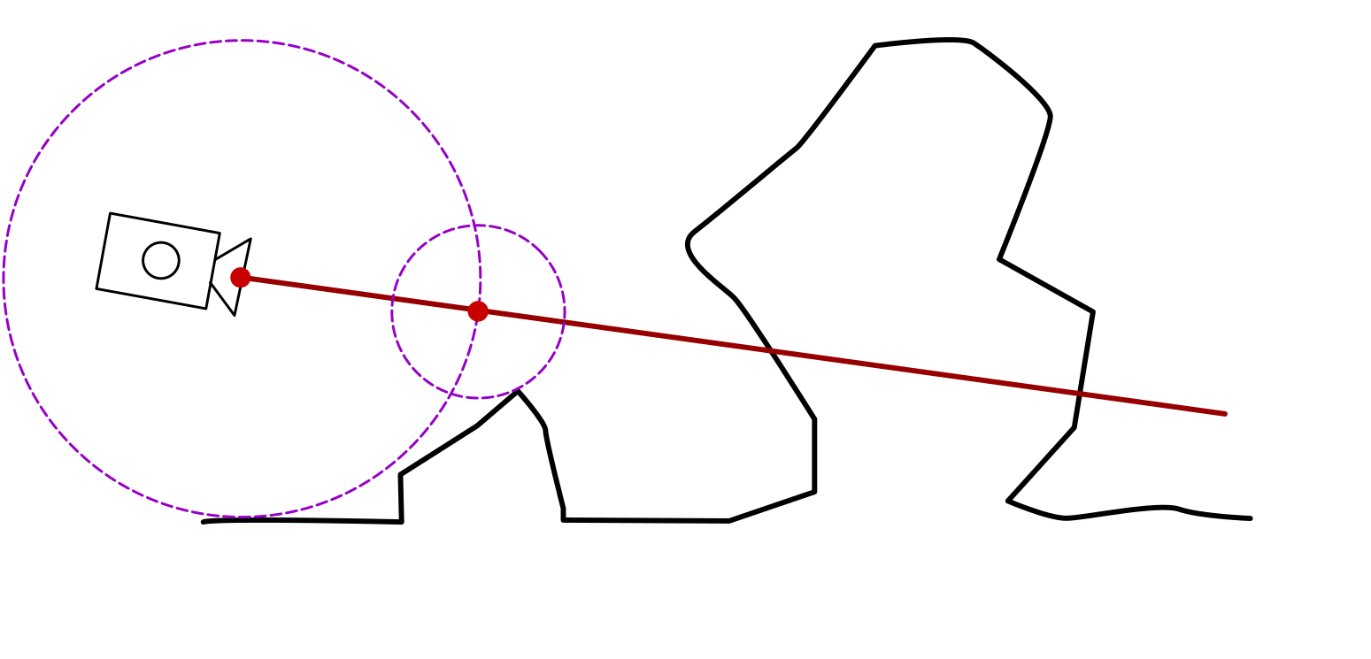
Ray Marching: SDF

Slide 26
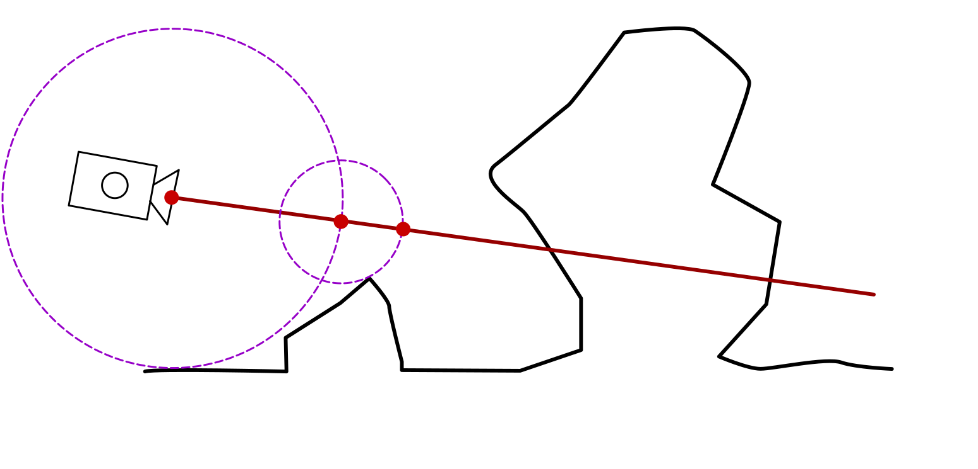
Ray Marching: SDF

Slide 27
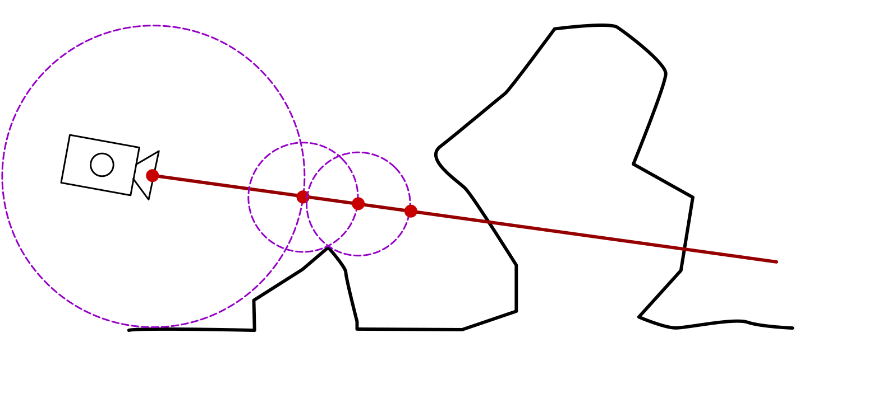
Ray Marching: SDF

Slide 28
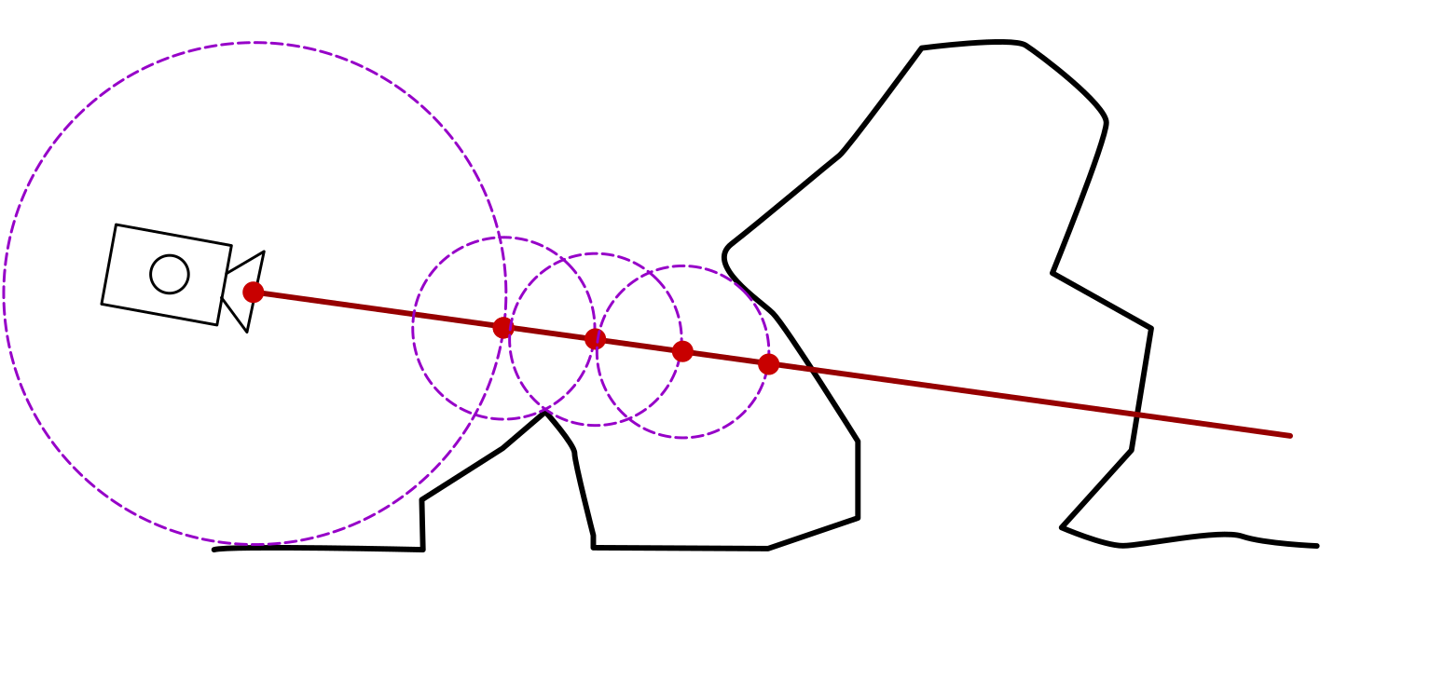
Ray Marching: SDF

Slide 29

Ray Marching: SDF

Slide 30
Ray Marching: SDF
Conditions d’arrêt: d = sdf(p) < ε (intersection trouvée)
ou
t > d_max (ou nb d’iterations > n_max (pas d’intersection

Slide 31
Ray Marching: SDF
Combiner plusieurs sdf:
sdf(p) = min(sdf1(p), sdf2(p), .., sdfn(p))

Slide 32
Ray Marching: SDF
Normale:

Slide 33
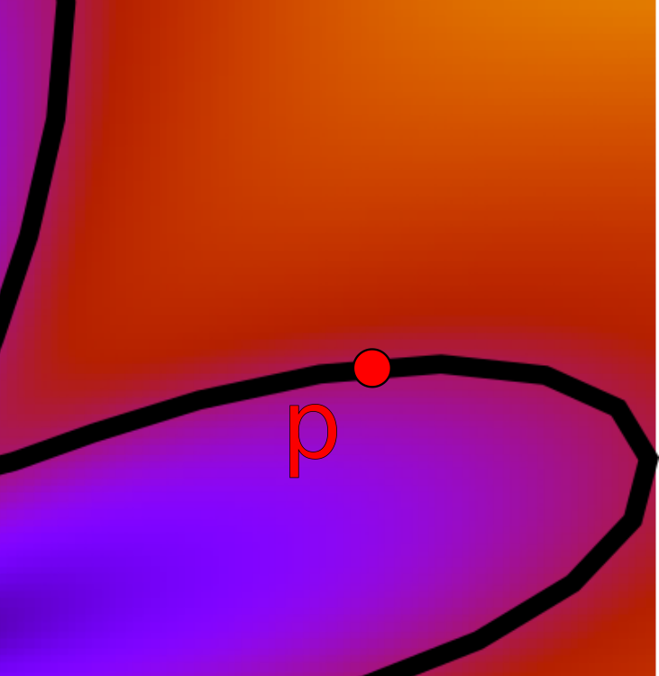
Ray Marching: SDF
Normale:

Slide 34
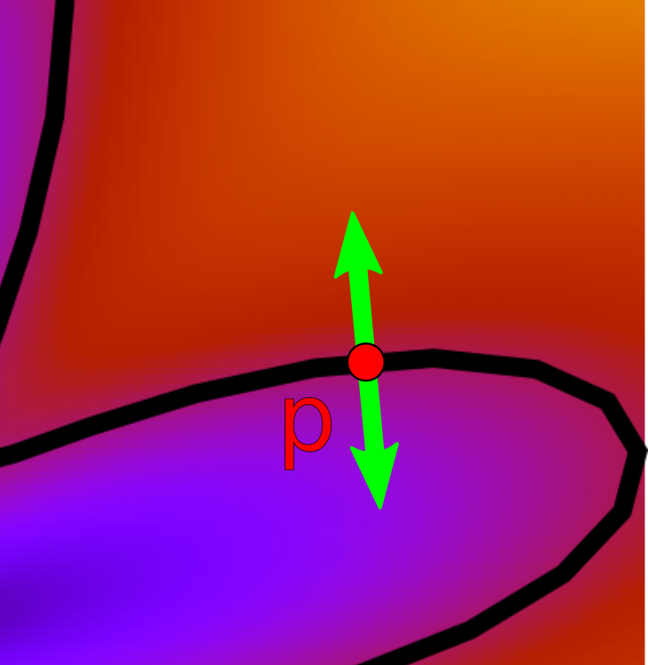
Ray Marching: SDF
Normale:

Slide 35
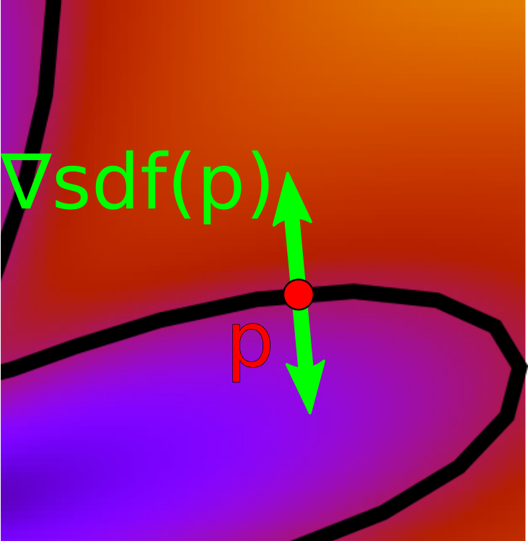
Ray Marching: SDF
Normale:

Slide 36
Ray Marching: SDF
Normale:
n = ∇sdf(p)

Slide 37
Ray Marching: SDF
Normale:
∂sdf
∂sdf
∂sdf
∂sdf
n = ∇sdf(p) = ( , , )
∂x
∂y
∂y
∂z

Slide 38
Ray Marching: SDF
Normale:
∂sdf
∂sdf
∂sdf
∂sdf
n = ∇sdf(p) = ( , , )
∂x
∂y
∂y
∂z
εx = (ε, 0, 0)
εy = (0, ε, 0)
εz = (0, 0, ε)

Slide 39
Ray Marching: SDF
Normale:
∂sdf
∂sdf
∂sdf
∂sdf
n = ∇sdf(p) = ( , , )
∂x
∂y
∂y
∂z
∂sdf sdf(p + εx) - sdf(p - εx)
≈
∂x 2ε
εx = (ε, 0, 0)
εy = (0, ε, 0)
εz = (0, 0, ε)

Slide 40
Ray Marching: SDF
Camera, rayon, lancer du rayon camera: même chose que précédement.
Todo:
1) Afficher 1 sphere:
a) Faire une fonction sdf_sphere(vec3 p, Sphere S) qui renvoit la distance entre p et S.
b) Faire une fonction find_intersection(Ray r, out vec3 intersec, inout vec3 col_intersec) qui renvoit un booléen qui indique si une intersection a été trouvée. Renvoit aussi intersec le point d’intersection et col_intersec la couleur au point d’intersection
c) Faire une fonction render(Ray r) qui renvoit la couleur touchée par le rayon.
d) Écrire la fonction normal(vec3 p) qui renvoit le gradient du SDF au point p.
e) Modifier render pour calculer la lumière.
2) Plusieurs sphères:
a) Écrire la fonction sdf(vec3 p, out vec3 col) qui renvoit la distance à l’obstacle le plus proche et la couleur correspondante.
b) Modifier find_intersection pour utiliser sdf au lieu de sdf_sphere.
3) Plan horizontal: écrire sdf_plan et l’ajouter dans sdf.
4) Ajouter les ombres portées.
5) Ecrire la fonction sdf_wave qui approxime la distance à une vague modélisée par un sinus.

